Slide 1

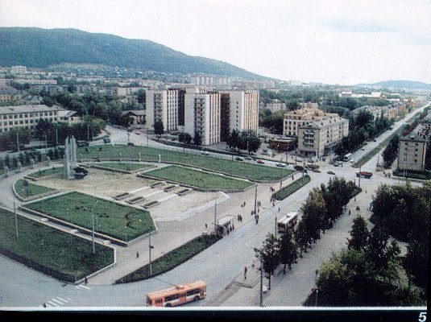
Публичные слушания
Исполнение Бюджета Миасского городского округа
за 2019 год

Slide 2
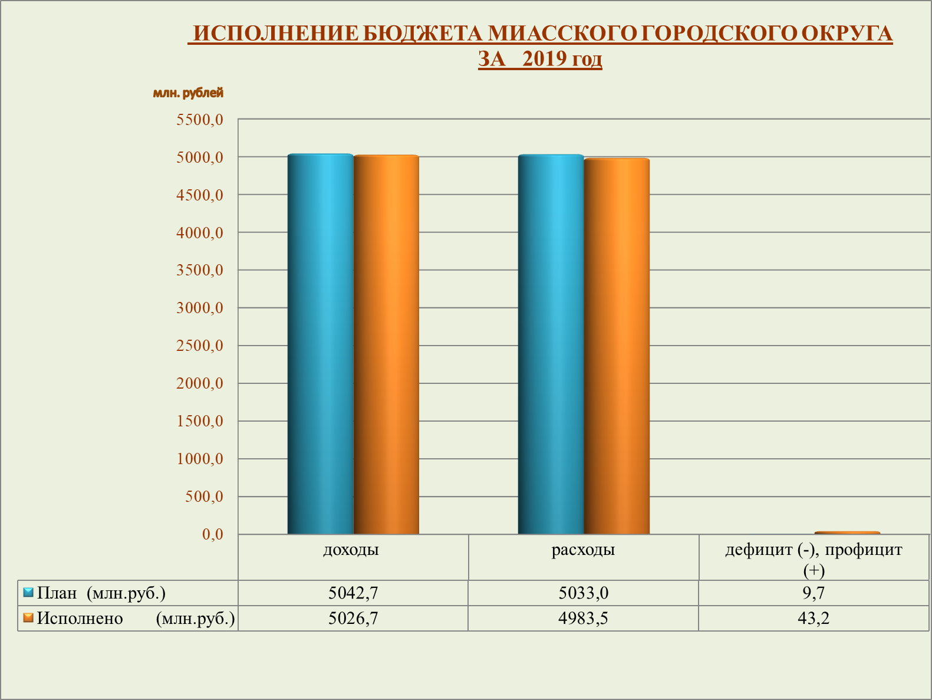

Slide 4
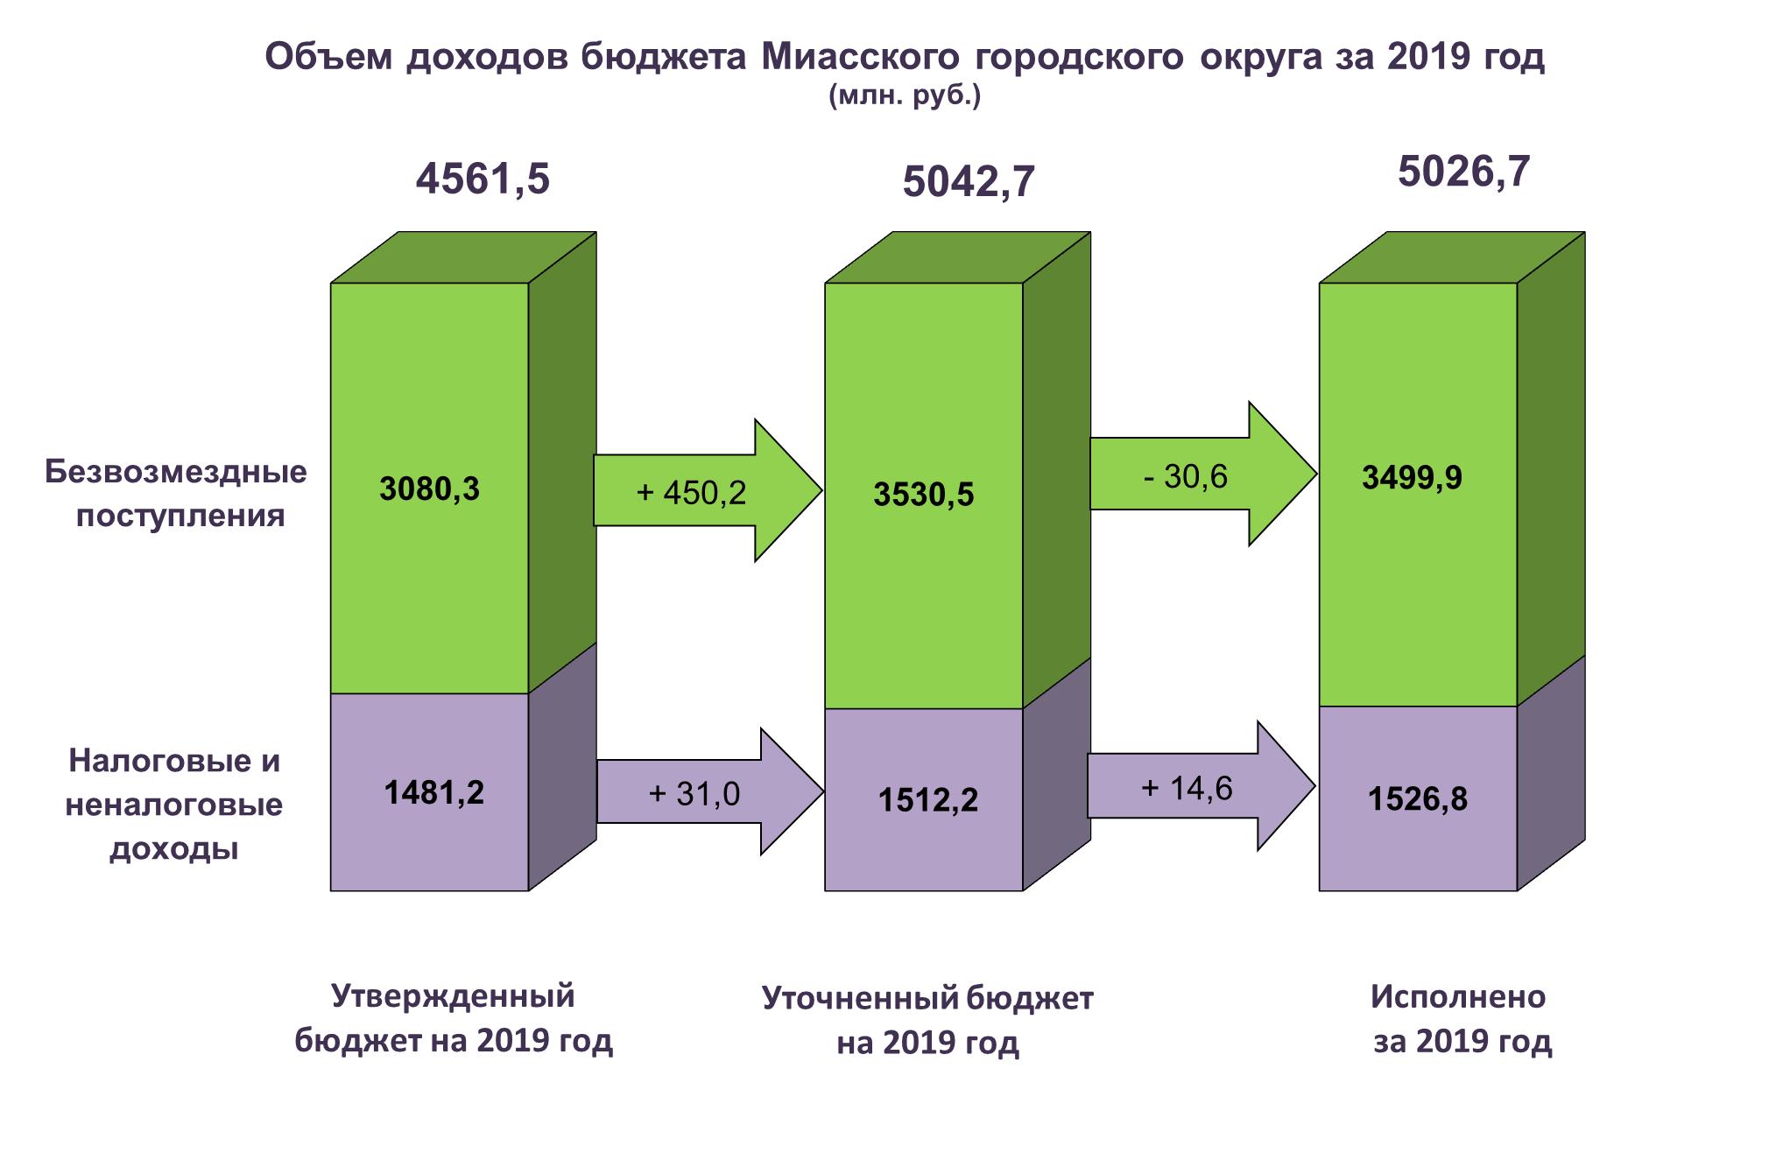

Slide 5
+69,9
-1,8

Slide 6
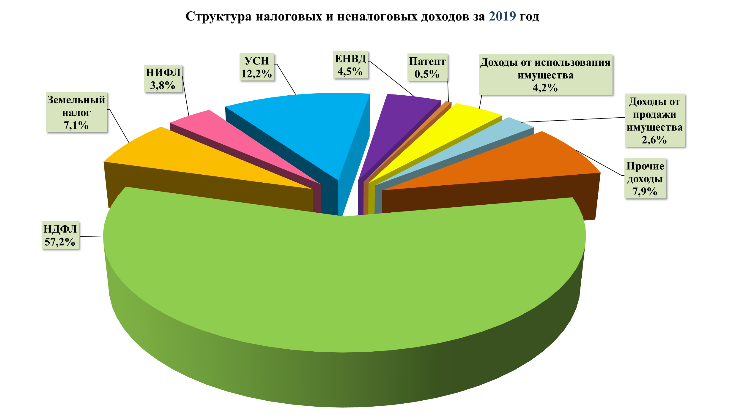

Slide 9
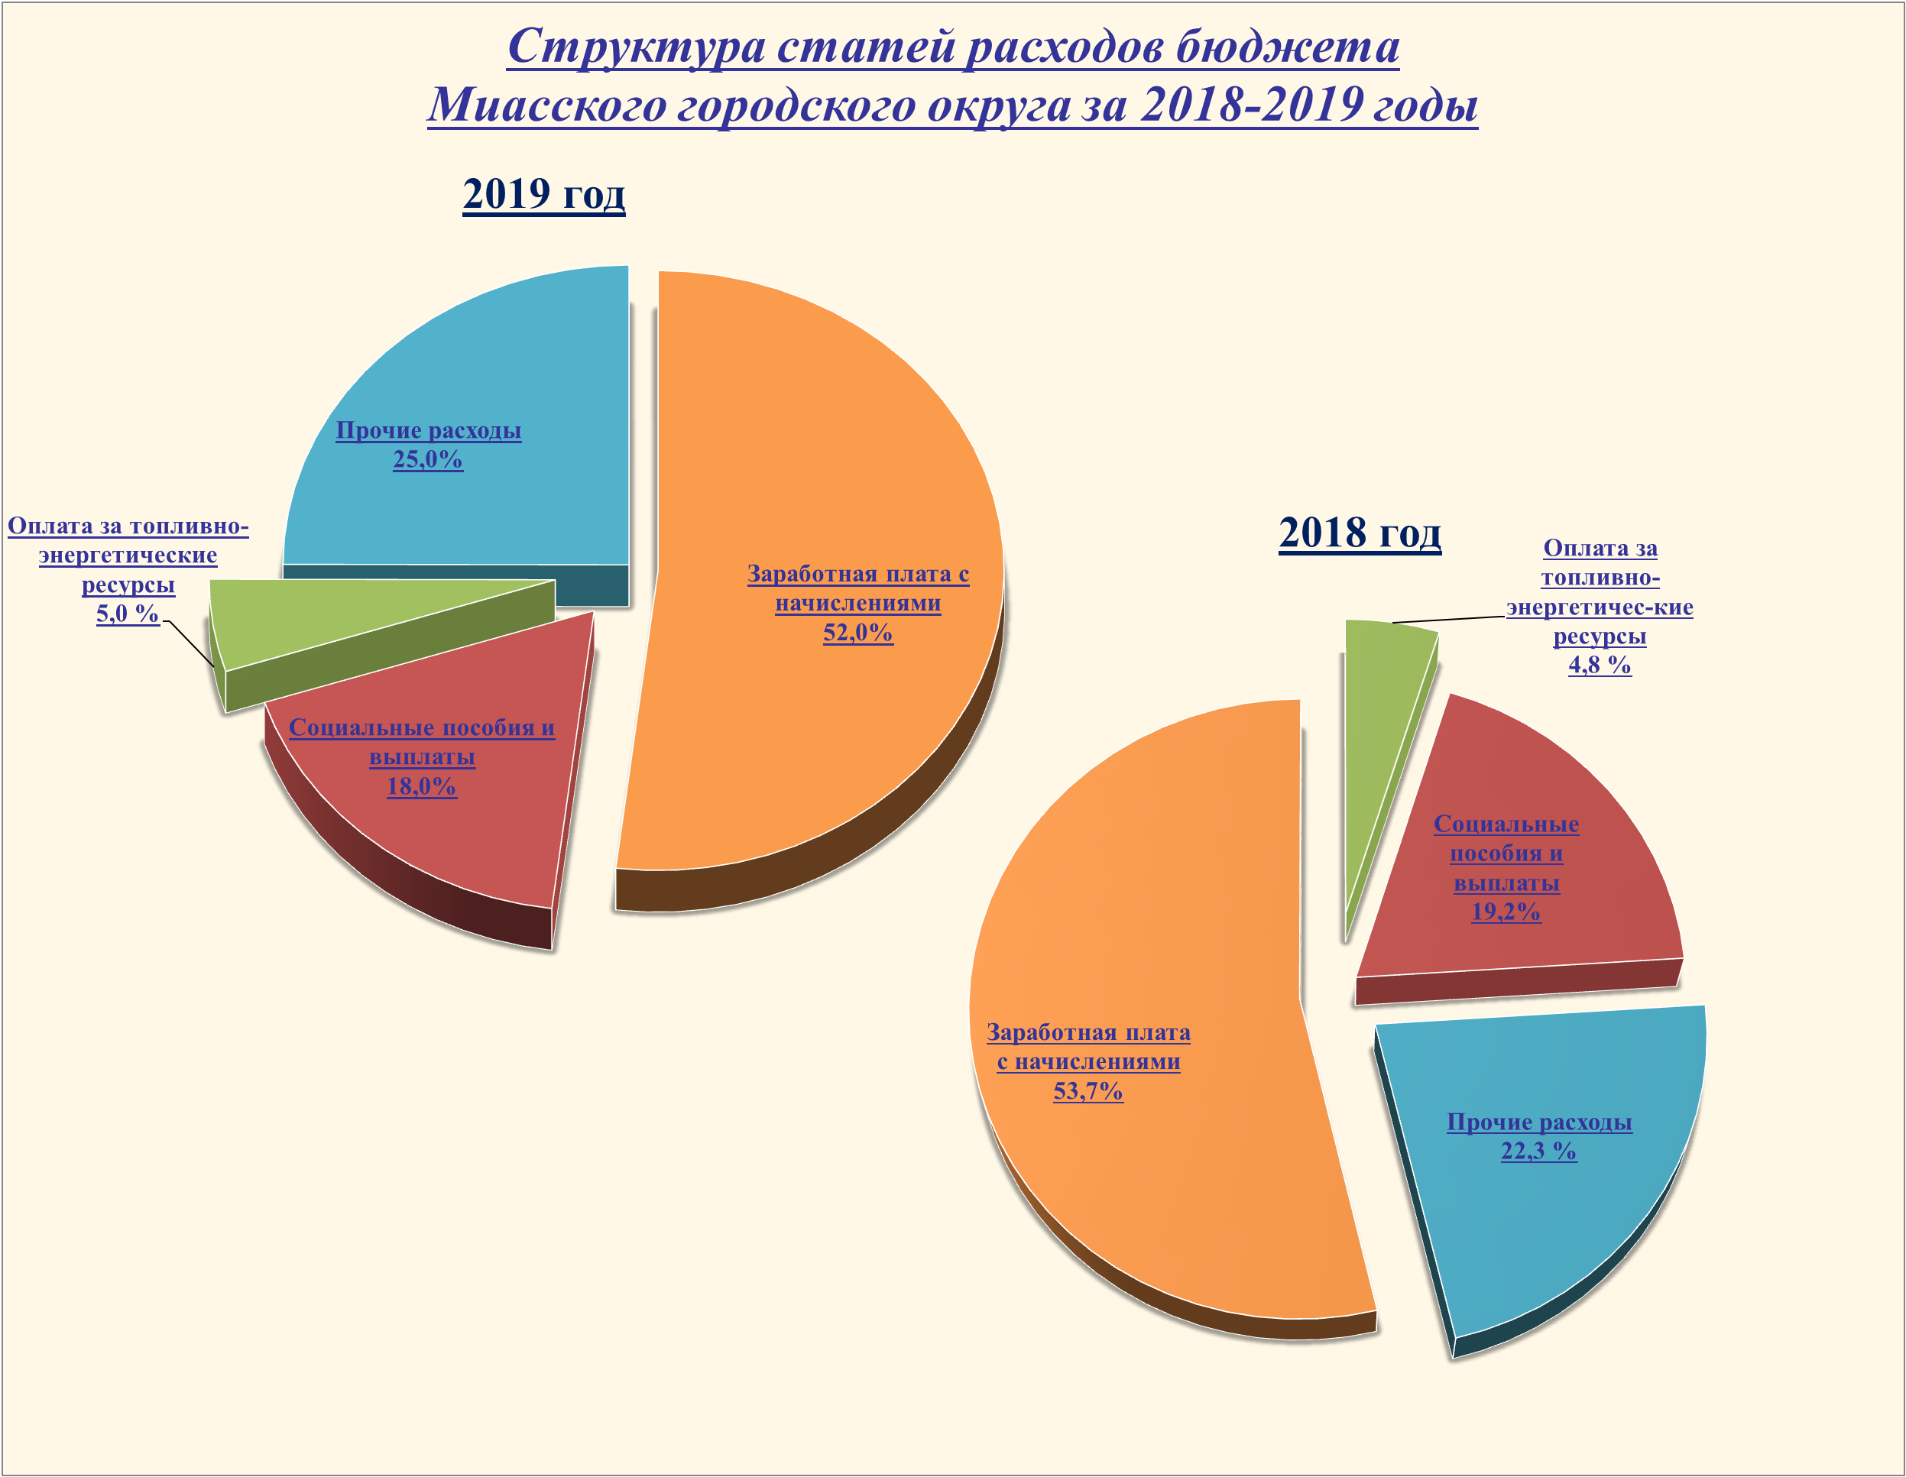

Slide 12
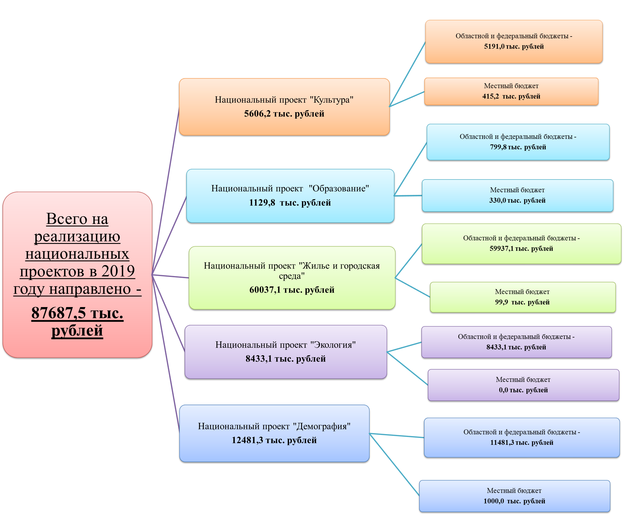

Slide 13
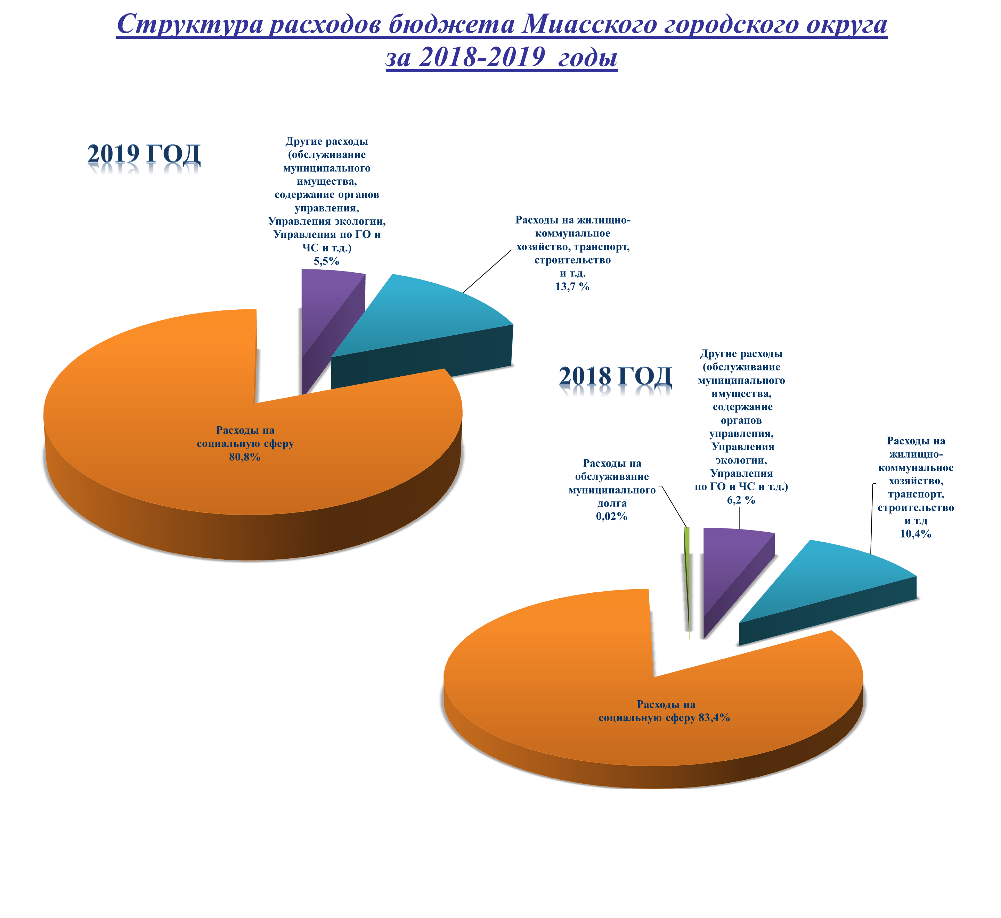

Slide 18
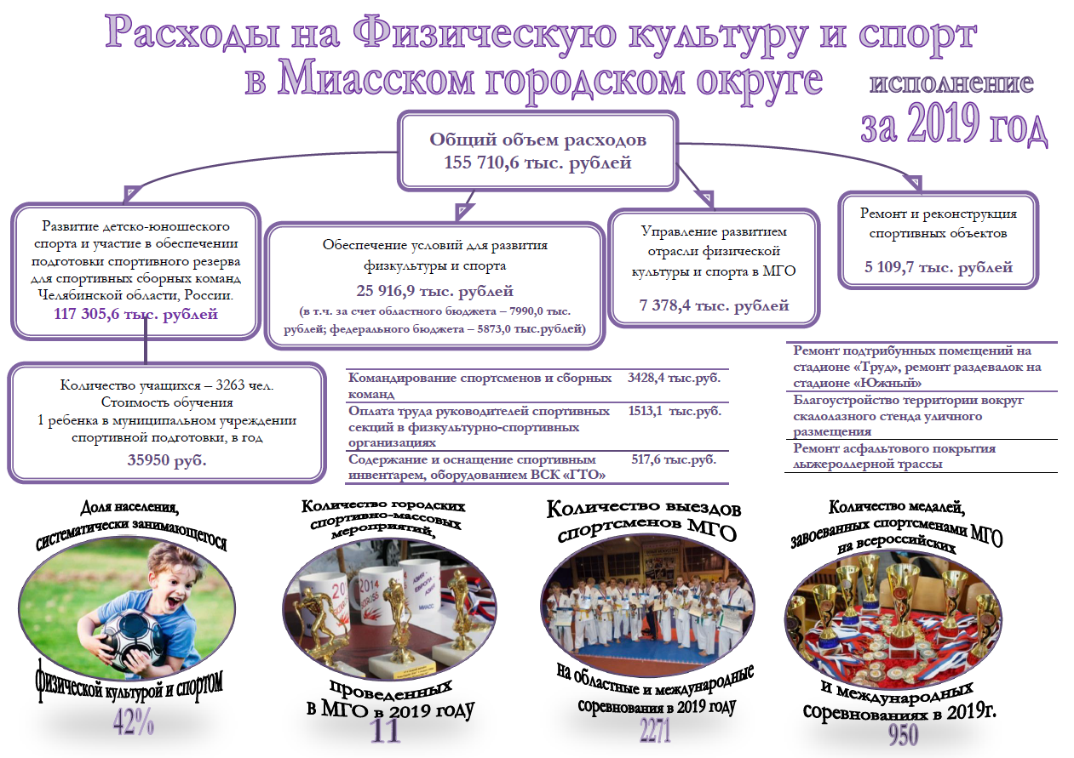

Slide 24
Публичные слушания
Исполнение Бюджета Миасского городского округа
за 2019 год

